Slide 1
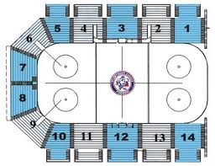
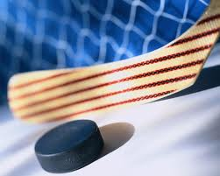
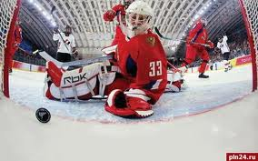
ГОСУДАРСТВЕННОЕ УЧИЛИЩЕ (ТЕХНИКУМ) ОЛИМПИЙСКОГО РЕЗЕРВА ПО ХОККЕЮ
СОЗДАНИЕ И ПЕРСПЕКТИВЫ

Slide 2
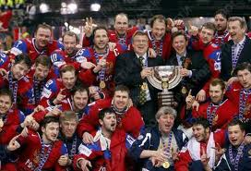
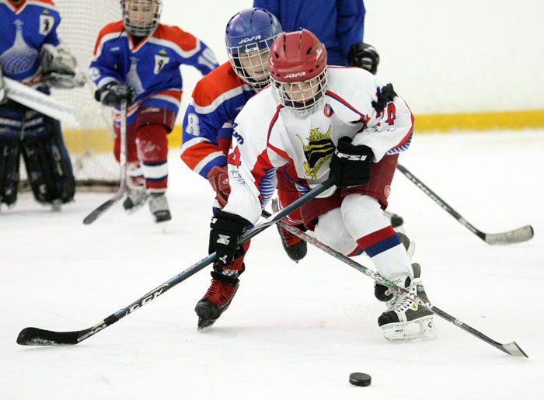
ПРЕДПОЛАГАЕМЫЕ ЭТАПЫ РЕАЛИЗАЦИИ
2012
2012-13
2013-14
2015
1 ЭТАП
2 ЭТАП
3 ЭТАП
РАБОТА УОР
ПОДГОТОВКА
ПРОГРАММЫ РАЗВИТИЯ
ХОККЕЯ
4 ЭТАП
СОЗДАНИЕ
УОР ПО ХОККЕЮ
РЕАЛИЗАЦИЯ
ПРОГРАММЫ
РАБОТА АКАДЕМИИ
ПРИНЯТИЕ ПРОГРАММЫ
СОЗДАНИЕ
АКАДЕМИИ ХОККЕЯ

Slide 3
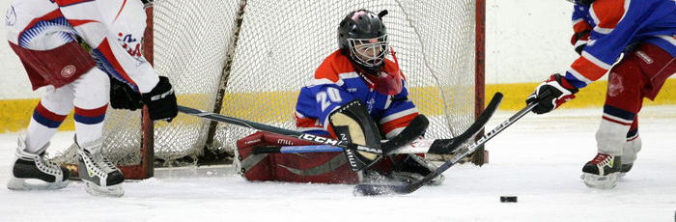
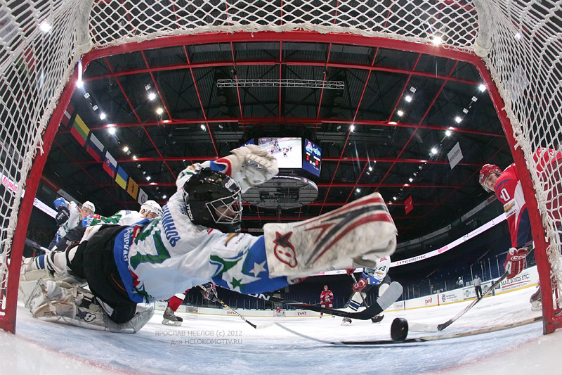
Основные цели 1 ЭТАПА – СОЗДАНИЕ И ФУНКЦИОНИРОВАНИЕ УОР
ВЫЯВЛЕНИЕ ТАЛАНТЛИВЫХ МОЛОДЫХ СПОРТСМЕНОВ
ПОДГОТОВКА СПОРТИВНОГО РЕЗЕРВА И СПОРТСМЕНОВ
ВЫСОКОГО КЛАССА
ОБЕСПЕЧЕНИЕ НЕПРЕРЫВНОЙ ПОДГОТОВКИ СПОРТСМЕНОВ –
КАНДИДАТОВ В СПОРТИВНЫЕ СБОРНЫЕ КОМАНДЫ СТРАНЫ

Slide 4
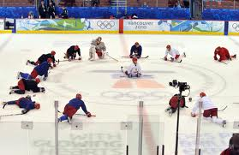
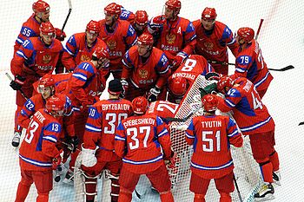
СОДЕРЖАНИЕ РАБОТЫ УОР
УЧЕБНО-ТРЕНИРОВОЧНЫЙ, ОБРАЗОВАТЕЛЬНЫЙ ПРОЦЕСС
БЛОК
1
СПОРТИВНАЯ ПОДГОТОВКА КОМАНД
БЛОК
2
ОТБОР, СЕЛЕКЦИЯ, СОПРОВОЖДЕНИЕ
БЛОК
3

Slide 5
МОДЕЛЬ ФУНКЦИОНИРОВАНИЯ УОР 1 этап
ХК «Локомотив»
РЖД
МИНСПОРТТУРИЗМ
ФХР
Правительство ЯО
ГОСУДАРСТВЕННЫЙ СОЦИАЛЬНЫЙ ЗАКАЗ
- подготовка на систематической основе качественного резерва для сборных страны
Специализированные вузы страны, высшая школа Ярославской области
Федеральное бюджетное учреждение училище (техникум) олимпийского резерва (УОР)
Обеспечение учебно-тренировочного, образовательного процесса
Обеспечение спортивной подготовки сборных команд
Обеспечение системы отбора, селекции сопровождения
Функционирование школ высшего спортивного мастерства (н.р. школы вратарей В. Третьяка)
ХК РЕГИОНОВ РФ
Команда
(Кадры)
Сервисный центр:
- общежитие гостиничного типа
- пищеблок-столовая
- административные помещения
- центры подготовки экипировки, инвентаря и оборудования
- гаражи, складские помещения
Медико-реабилитационный центр:
- медицинские кабинеты
- помещения для проведения диспансерных работ
- реабилитационные центры
Образовательное учреждение (образовательный центр):
- учебный корпус
- классы общеобразовательных предметов, профильные, тематические классы подготовки спортсменов
Спортивно-тренировочная база (центр спортивной подготовки резерва):
- универсальный спортивный зал
- бассейн 25 метров 6 дорожек
- 2 закрытых хоккейных корта (европейский стандарт)
- закрытый хоккейный корт (североамериканский стандарт)
- спортивное ядро с двумя открытыми хоккейными кортами
- 2 тренажерных зала
СДЮШОР ХК
(Лучшие воспитанники)
ДДМФКИС
СДЮШОР ЯО
Лучшие спортсмены
Подготовленные хоккеисты различного уровня и класса
Подготовленный стабильный резерв для сборных
Многофункциональная база для подготовки сборных и проведения соревнованй

Slide 6
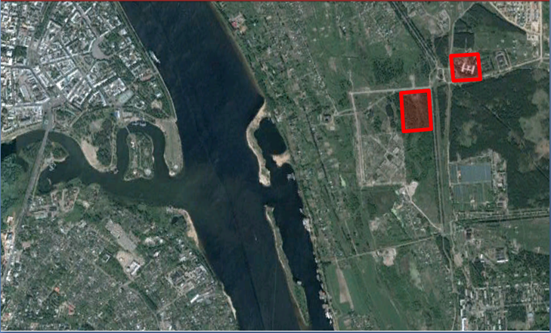
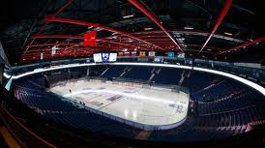
ИНФРАСТРУКТУРА УОР
Учебный корпус со столовой на 150 мест, общей площадью 3000 м2.
Общежитие гостиничного типа на 200 мест с пищеблоком для учащихся училища с жилыми комнатами на 2-3 чел., общей площадью 3062 м2.
Спортивный комплекс, в состав которого входят: универсальный спортивный зал, размерами 42х36 м; бассейн 25м , 6 дорожек; крытый ледовый корт (европейский стандарт) -61х30 м, с трибунами на 500 мест; крытый ледовый корт (североамериканский стандарт) – 60,95 х 25,9 м;
2 тренажерных зала -12х12 , общей площадью – 288 м 2.
Общая площадь комплекса составит 3000 м2
Спортивное ядро с двумя открытыми хоккейными кортами, трибунами на 1000 мест с размещением раздевалок, подсобных помещений в подтрибунных помещениях, общей площадью 16300 м2.
Двух этажное административное здание с размещением на 1 этаже гаража (4 бокса и смотровая яма), общей площадью 300 м2.
Медико-реабилитационный центр для спортсменов, основной специализацией которого является реабилитация заболеваний и травм опорно-двигательного аппарата, в том числе спортивных травм, общей площадью 600 м2.

Slide 7
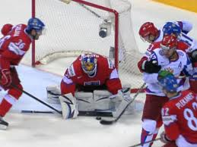
РЕЗУЛЬТАТЫ РАБОТЫ УОР 1 этап
СТАБИЛЬНЫЙ РЕЗЕРВ
ДЛЯ СБОРНЫХ ПО ХОККЕЮ
СБОРНЫЕ РОССИИ ПО ХОККЕЮ
ХОККЕЙНЫЕ КОМАНДЫ РЕГИОНОВ
ПОДГОТОВЛЕННЫЕ ХОККЕИСТЫ
РАЗЛИЧНОГО УРОВНЯ И КЛАССА
БАЗА ДЛЯ ПОДГОТОВКИ СБОРНЫХ
И ПРОВЕДЕНИЯ СОРЕВНОВАНИЙ

Slide 8
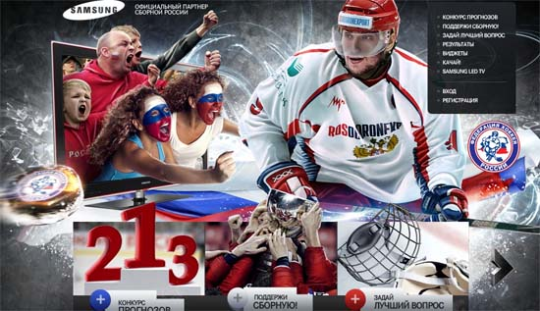
РАЗВИТИЕ УОР 2 ЭТАП
СОЗДАНИЕ
Федерального
учебно-тренировочного центра
«Академия детско-юношеского
хоккея России» с использованием
потенциала и возможностей УОР
УОР
ЦЕЛЬ –
ПОДГОТОВКА НА СИСТЕМАТИЧЕСКОЙ ОСНОВЕ КАЧЕСТВЕННОГО СПОРТИВНОГО РЕЗЕРВА ПО ХОККЕЮ
ЦЕНТР (Академия)
ЦЕЛЬ –
ВОЗРОЖДЕНИЕ И РАЗВИТИЕ ДЕТСКО-ЮНОШЕСКОГО ХОККЕЯ РОССИИ

Slide 9
МОДЕЛЬ ФУНКЦИОНИРОВАНИЯ ЦЕНТРА
Специализированные вузы страны, высшая школа Ярославской области
ХК «Локомотив»
РЖД
МИНСПОРТТУРИЗМ
ФХР
Правительство ЯО
ГОСУДАРСТВЕННЫЙ СОЦИАЛЬНЫЙ ЗАКАЗ
- подготовка на систематической основе качественного резерва для сборных страны
- обучение кадров по работе со спортивным резервом;
- создание ресурсного, методического центра хоккея;
- разработка и сопровождение программ детско-юношеского хоккея России;
- подготовка и повышение квалификации тренеров детских и молодежных команд
РЕГИОНЫ РФ
Региональная Система детско-юношеского хоккея (тренеры, специалисты, организаторы работы)
Федеральный учебно-тренировочный центр «Академия детско-юношеского хоккея России»
Федеральное бюджетное учреждение училище (техникум) олимпийского резерва (УОР)
Обеспечение учебно-тренировочного, образовательного процесса
Обеспечение спортивной подготовки сборных команд
Обеспечение системы отбора, селекции сопровождения
Функционирование школ высшего спортивного мастерства (н.р. школы вратарей В. Третьяка)
ХК РЕГИОНОВ РФ
Команда
(Кадры)
Образовательное учреждение (образовательный центр):
- учебный корпус
- классы общеобразовательных предметов, профильные, тематические классы подготовки спортсменов
Спортивно-тренировочная база (центр спортивной подготовки резерва):
- универсальный спортивный зал
- бассейн 25 метров 6 дорожек
- 2 закрытых хоккейных корта (европейский стандарт)
- закрытый хоккейный корт (североамериканский стандарт)
- спортивное ядро с двумя открытыми хоккейными кортами
- 2 тренажерных зала
Сервисный центр:
- общежитие гостиничного типа
- пищеблок-столовая
- административные помещения
- центры подготовки экипировки, инвентаря и оборудования
- гаражи, складские помещения
Медико-реабилитационный центр:
- медицинские кабинеты
- помещения для проведения диспансерных работ
- реабилитационные центры
СДЮШОР ХК
(Лучшие воспитанники)
Научно-методический центр хоккея:
-методические классы подготовки/переподготовки тренеров и преподавателей
- научные лаборатории
- сектор координации программ
ДДМФКИС
СДЮШОР ЯО
Лучшие спортсмены
Центр спортивной подготовки и проведения соревнований по детско-юношескому хоккею
Подготовленные хоккеисты различного уровня и класса
Подготовленные специалисты в сфере хоккея (тренеры, спортменеджеры и т.д.)
Разработанные, апробированные и готовые к внедрению методики по хоккею
Скоординированные действия в сфере детского хоккея
Подготовленный стабильный резерв для сборных
Многофункциональная база для подготовки сборных и проведения соревнованй

Slide 10
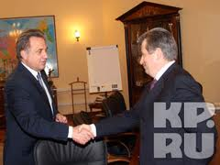
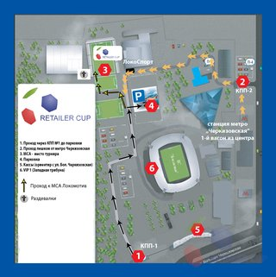
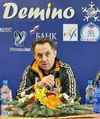
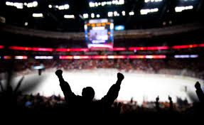
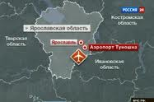
НЕОБХОДИМЫЕ УСЛОВИЯ
ФЕДЕРАЛЬНАЯ
ПОДПРОГРАММА
РАЗВИТИЯ ХОККЕЯ
МАТЕРИАЛЬНО-ТЕХНИЧЕСКАЯ БАЗА МИРОВОГО УРОВНЯ
ФЕДЕРАЛЬНЫЙ
ЦЕНТР (АКАДЕМИЯ)
ХОККЕЯ РОССИИ
ЗАИНТЕРЕСОВАННОСТЬ
И УЧАСТИЕ СУБЪЕКТОВ
РОССИИ

Slide 11
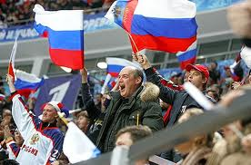
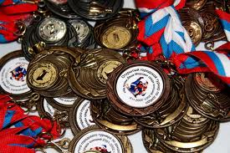
ОЖИДАЕМЫЕ РЕЗУЛЬТАТЫ
ХОККЕИСТЫ РАЗНОГО
УРОВНЯ И КЛАССА
ВЫСОКОКЛАССНЫЕ СПЕЦИАЛИСТЫ
(ТРЕНЕРЫ, МЕНЕДЖЕРЫ И Т.П.)
ХОККЕЙ
РОССИИ
ПЕРЕДОВЫЕ МЕТОДИКИ
СТАБИЛЬНЫЙ РЕЗЕРВ
ДЛЯ СБОРНЫХ ПО ХОККЕЮ
БАЗА МИРОВОГО УРОВНЯ
ДЛЯ СОРЕВНОВАНИЙ И ТРЕНИРОВОК
СИСТЕМА ВЫЯВЛЕНИЯ, ПОДГОТОВКИ
И СОПРОВОЖДЕНИЯ ХОККЕИСТОВ НАЧИНАЯ
С ДЕТСКОГО ВОЗРАСТА

Slide 12
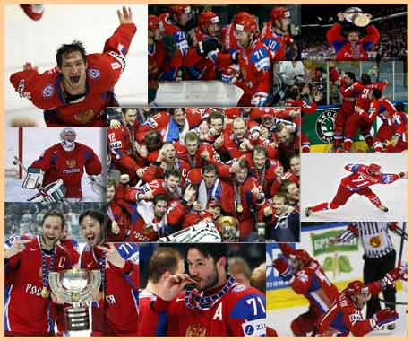
РОССИЯ ВПЕРЕД!

